Slide 1
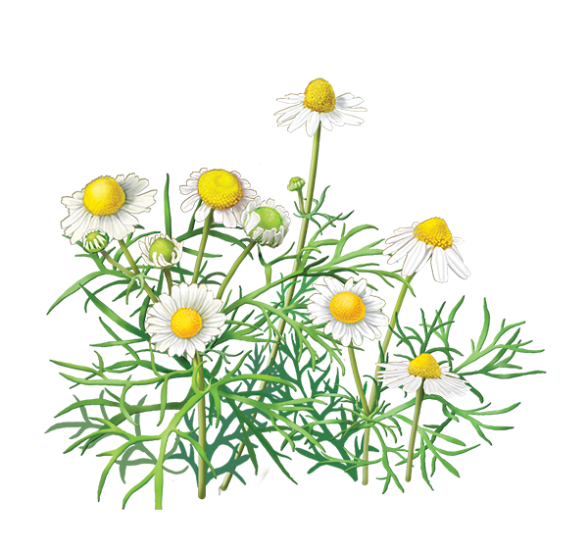
শুভেচ্ছা

Slide 2
উপস্থাপনায়
মোঃ সোহাগ চৌধুরী
দাউদপুর সরকারি প্রাথমিক বিদ্যালয়।
নবাবগঞ্জ, দিনাজপুর।
.

Slide 3
পাঠ পরিচিতিঃ
শ্রেণিঃ চতুর্থ
বিষয়ঃ আমার বাংলা বই
আজকের পাঠ-
“বাওয়ালিদের গল্প ”
বিশেষ পাঠ- আমাদের জন্মভূমি--------------নানা রকম কাজ করে ।
সময়ঃ 45 মিনিট

Slide 4
শিখনফল
3.4.2 গল্পটি শুনে বুঝতে পারবে।
2.4.1 শুদ্ধ ও স্পষ্ট উচ্চারণে পড়তে পারবে।
2.3.2 প্রশ্নের উত্তর লিখতে পারবে।
2.3.4 বাওয়ালি সম্পর্কে লিখতে পারবে।

Slide 5
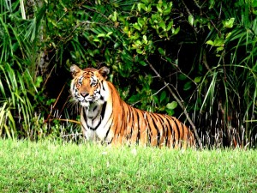
এসো ছবি দেখি-
রয়েল বেঙ্গল টাইগার

Slide 6
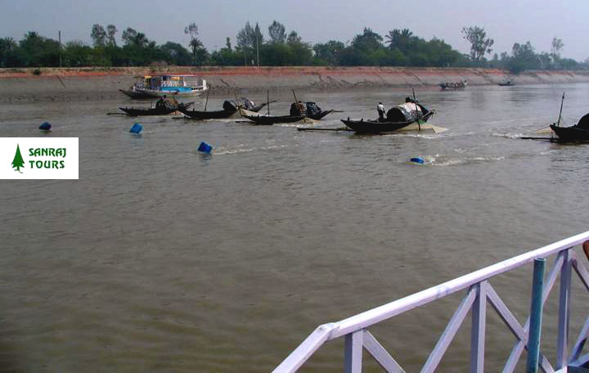
সুন্দরবনে জেলেদের মাছ ধরার দৃশ্য

Slide 7
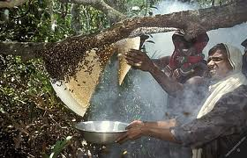
মধু সংগ্রহ

Slide 8
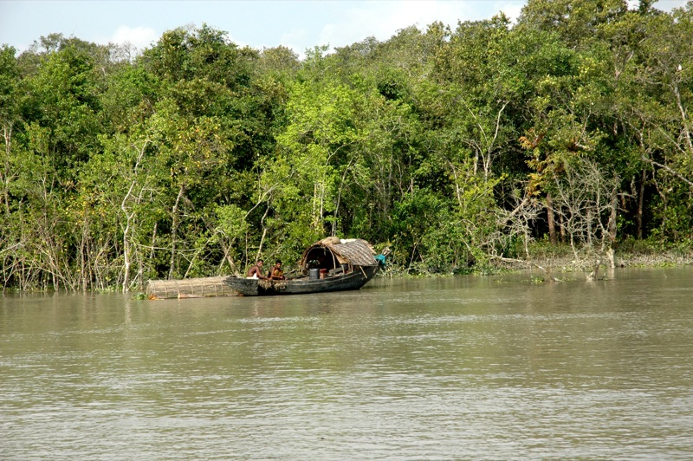
সুন্দরবনে মাছ ধরার দৃশ্য

Slide 9
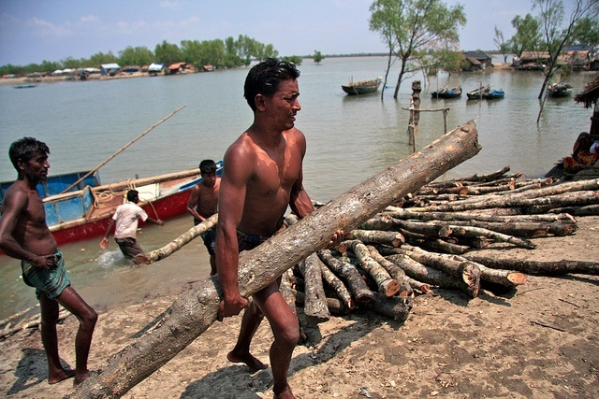
।সুন্দরবনে যারা কাঠ কাটে তাদেরকে বাওয়ালি বলা হয়
সুন্দরবনে কাঠ কাটার দৃশ্য

Slide 10
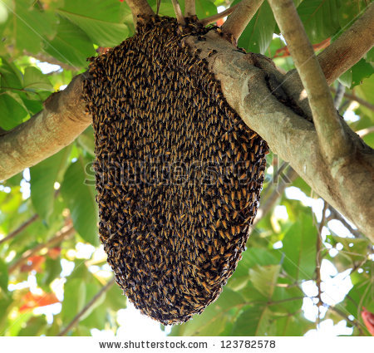
আজকের পাঠ-
বাওয়ালিদের গল্প

Slide 11
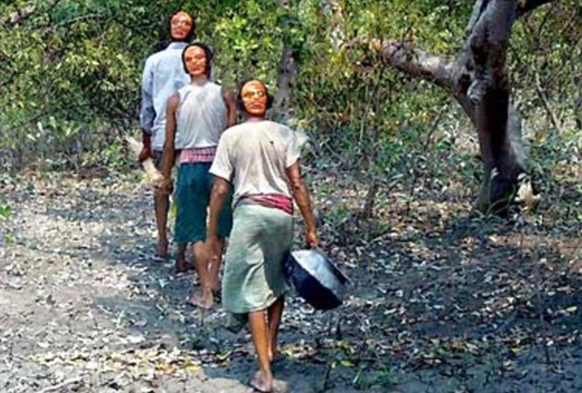
সুন্দরবনে মধু সংগ্রহকারিদের দৃশ্য।

Slide 12
মৌচাকের দৃশ্য

Slide 13
মধু সংগ্রহের দৃশ্য

Slide 14
যারা সুন্দরবনে যারা বিভিন্ন কাজ করে জীবিকা নির্বাহ তাদের বাওয়ালি, মৌয়াল ও জেলে বলে ।

Slide 15
নিরব পাঠ
পাঠ্য বই এর পৃষ্ঠাটি নিরবে পড়

Slide 16
নতুন শব্দ বাছাই ও অর্থ জেনে নেই।
সমতলভূমি
সমান ভূমি
অরণ্য
বন
সংগ্রহ
যোগাড়
উপার্জন
রোজগার

Slide 17
শিক্ষার্থীদের সরব পাঠ

Slide 18
প্রশ্নোত্তরে আলোচনা
১। বাওয়ালি কাদের বলে ?
২। সুন্দরবনে কারা মাছ ধরে ?
৩। মধু সংগ্রহকারিকে কি বলে ?

Slide 19
মূল্যায়ন
(ক) বাওয়ালিরা কি করে ?
(খ) কারা মৌচাক তৈরী করে ?
(গ) বাওয়ালিরা কিভাবে তাদের জীবিকা নির্বাহ
করে ?

Slide 20
বাড়ির কাজ
বন থেকে আমরা কি কি পেতে পারি তা ৫টি বাক্যে লিখবে ।

Slide 21
আবার দেখা হবে
খোদাহাফেজ
Notes:
ড়

